Slide 1
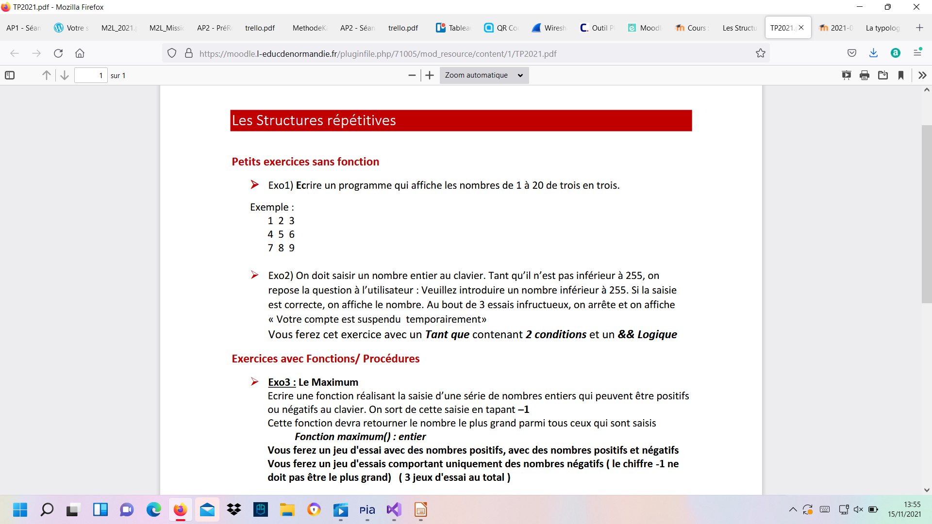
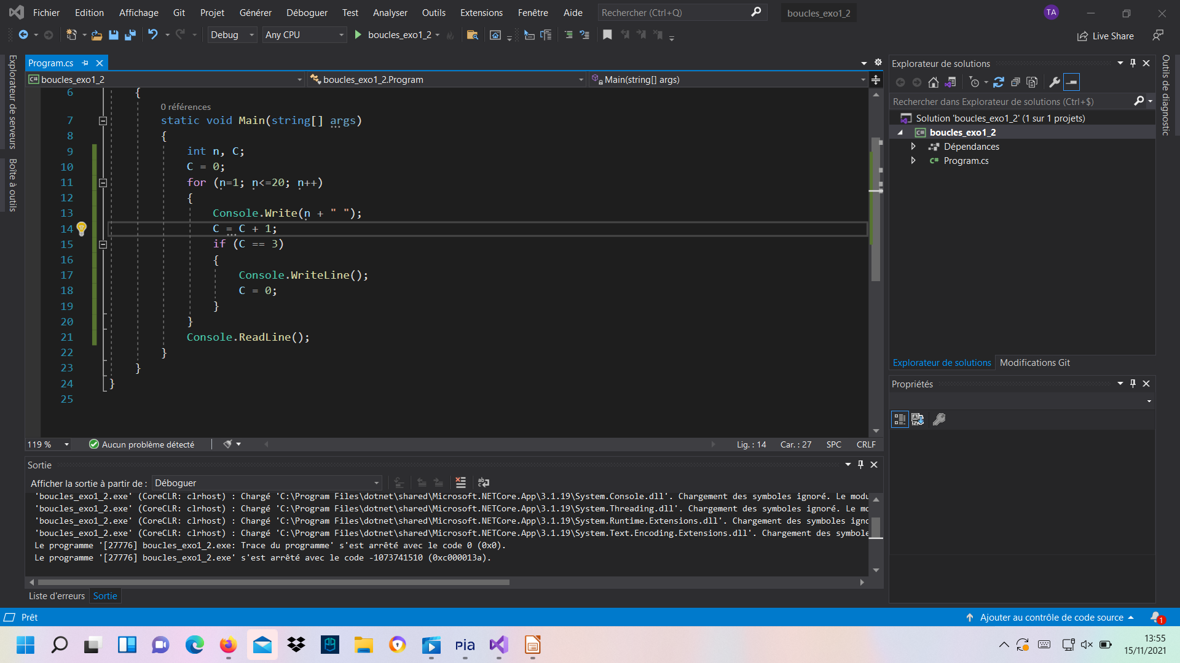
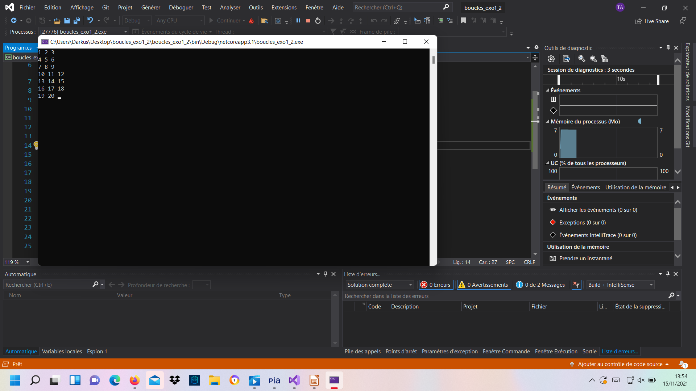
Jeu d’essai :

Slide 2
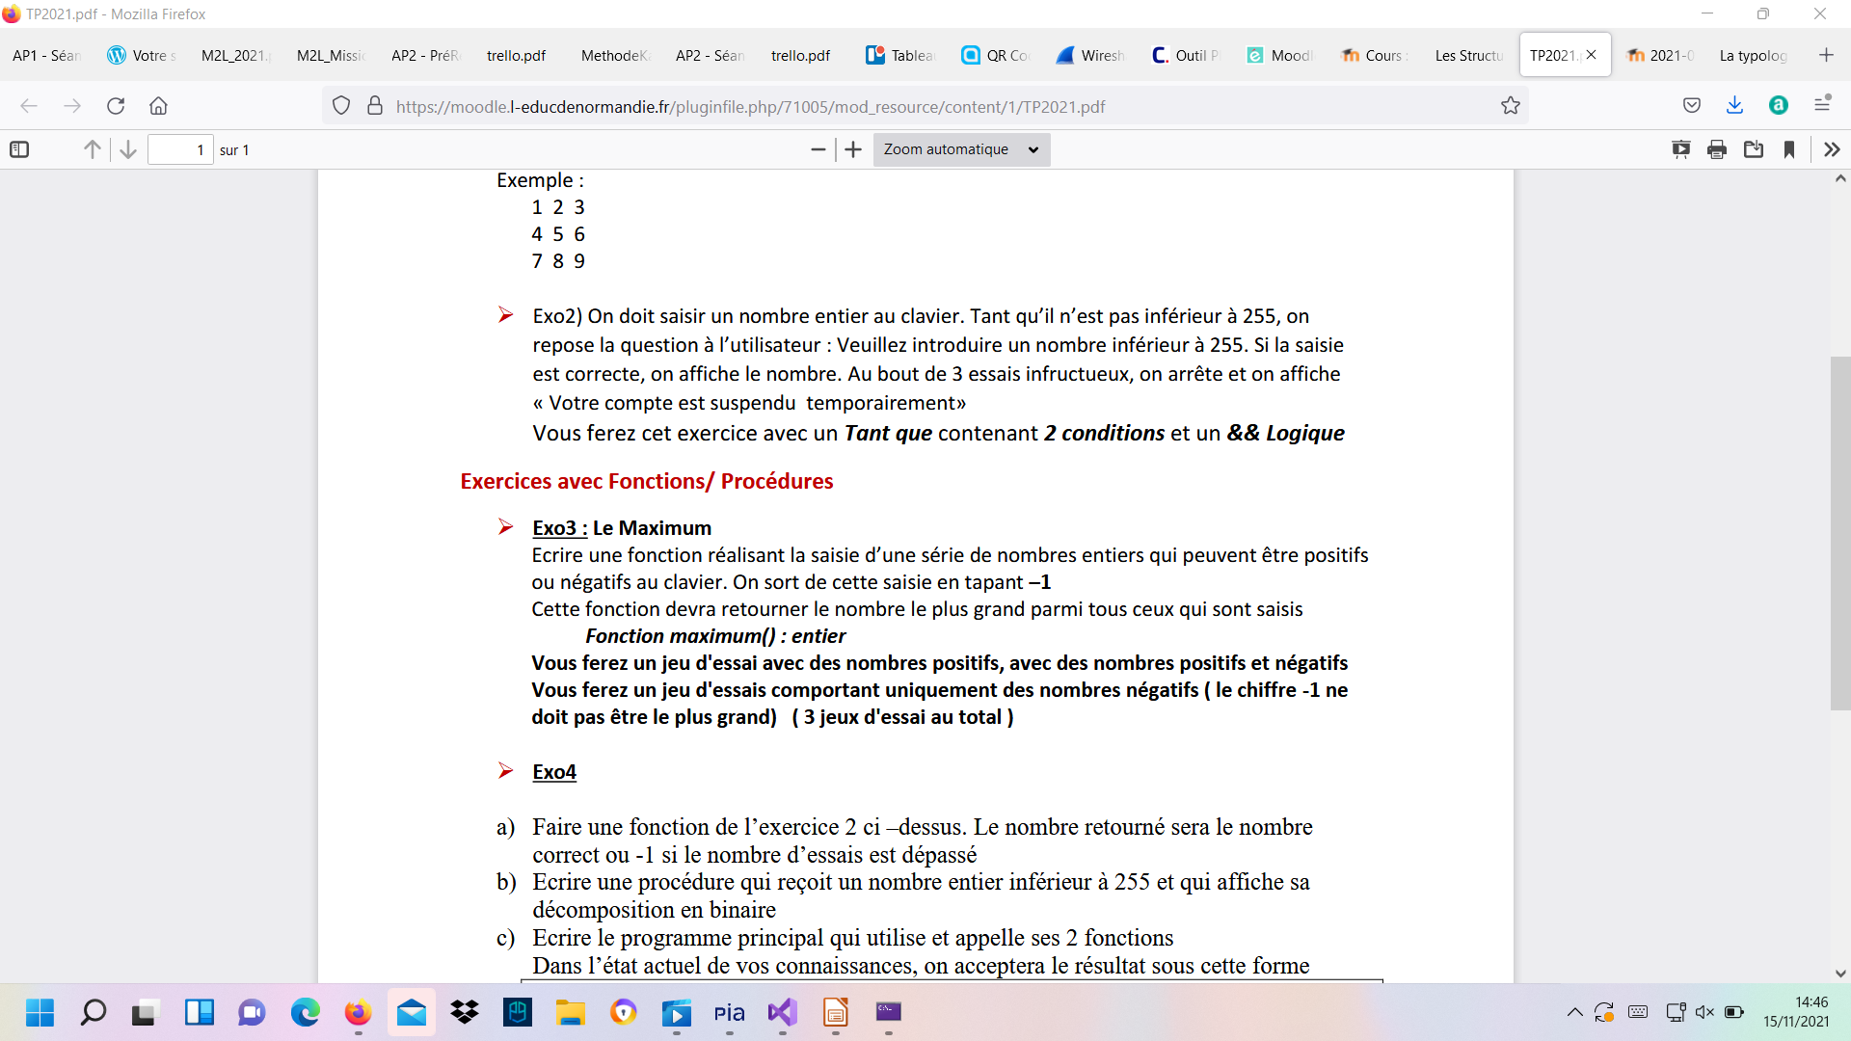
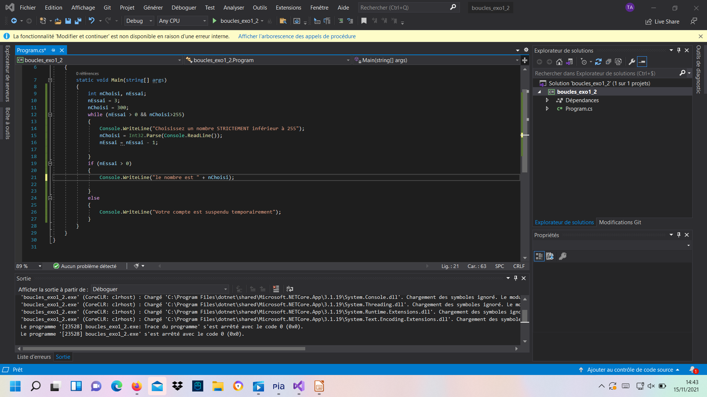
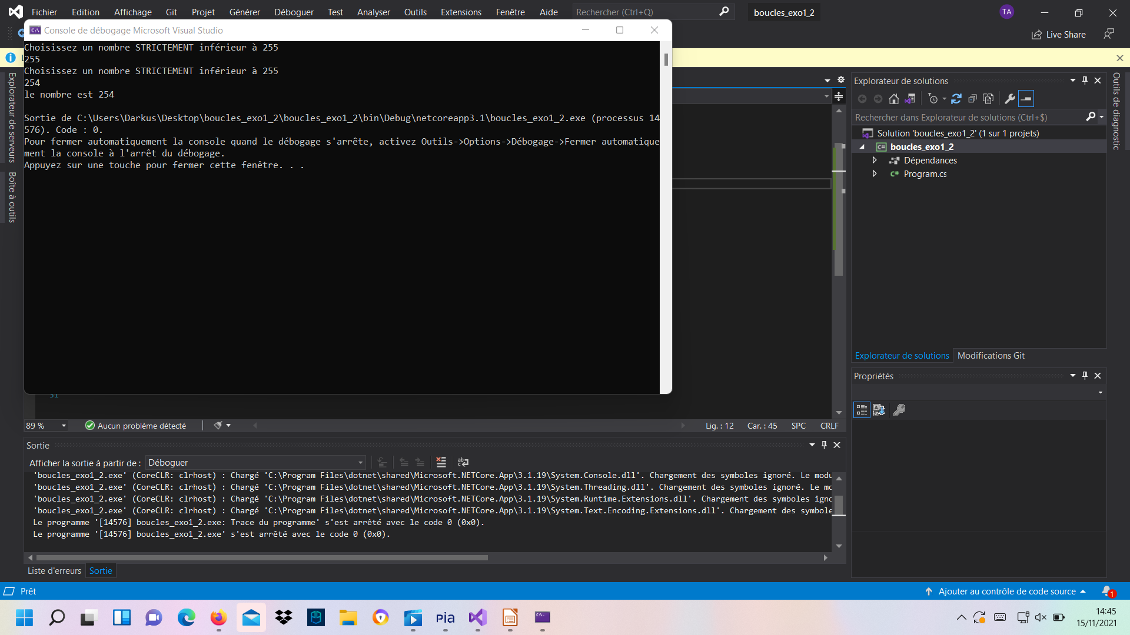
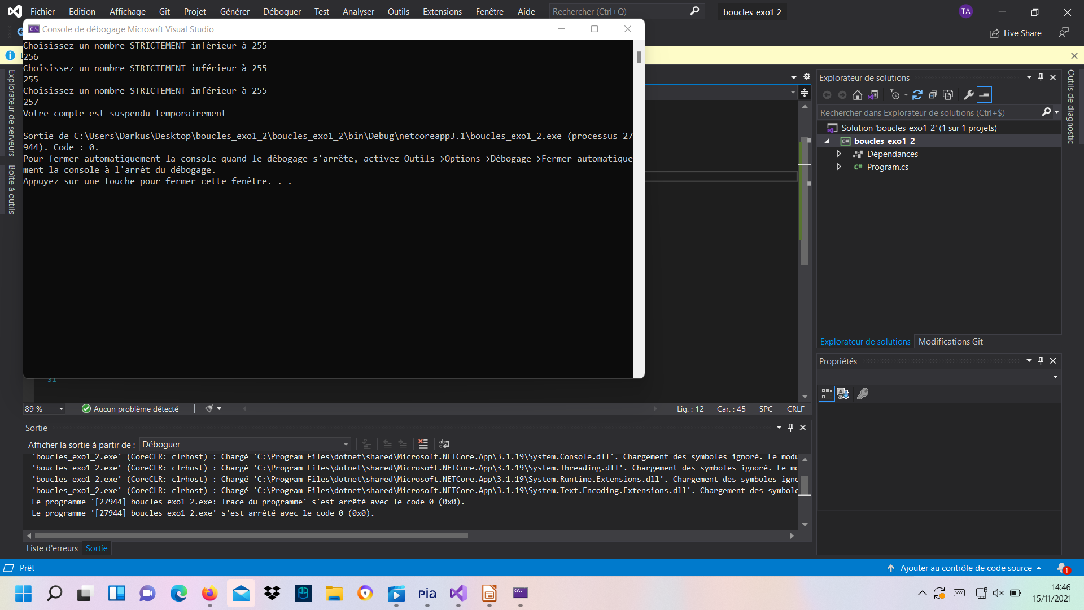
Pour le bien de l’exercice, on considère inférieur comme strictement (puisqu’on imagine que si c’était ≤, l’auteur de l’exercice l’aurait précisé).
Jeux d’Essais :
- Si le test est vrai au moins une fois sur 3:
- Si le test a échoué 3 fois de suite :

